Slide 1
《基于视觉SLAM的测绘机器人》
项目负责人 李文昊 周柏年
项目成员 王家润 翁伦 南逸然
指导老师 李东洁
2021年5月14日 自动化学院

Slide 2
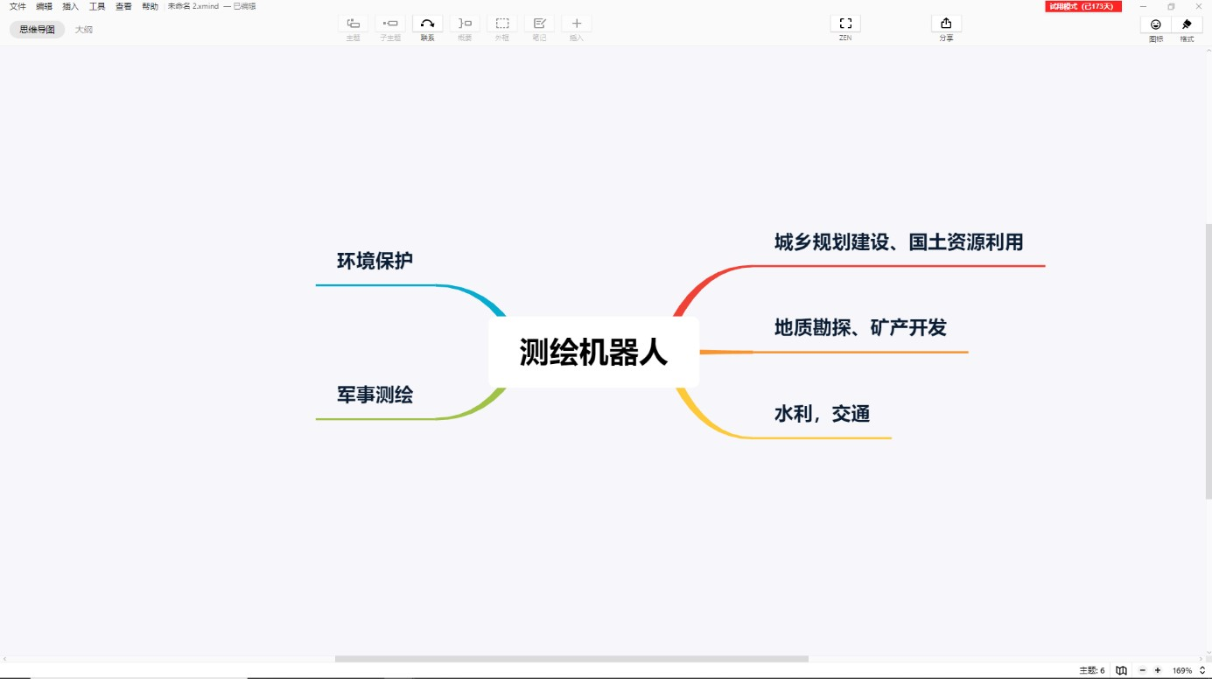
项目研究背景及意义
火星、月球探索
地质勘探
未知地带地图构建
军事

Slide 3
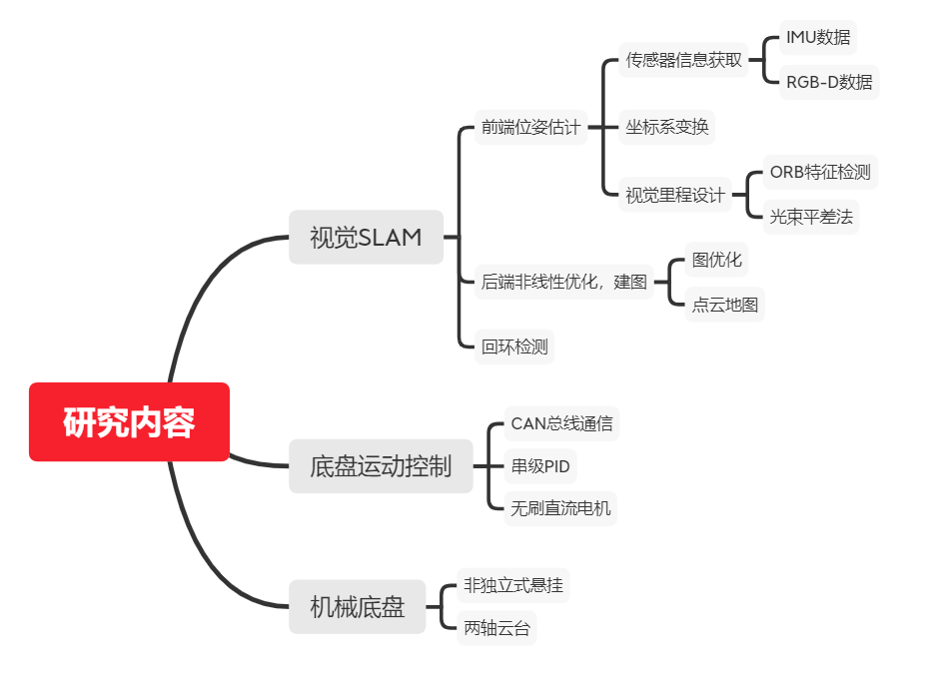
项目内容
本项目研究的核心：设计出可以通过视觉SLAM技术里进行测绘工作的，并能适应多地形条件的测绘机器人

Slide 4
项目技术内容

Slide 5
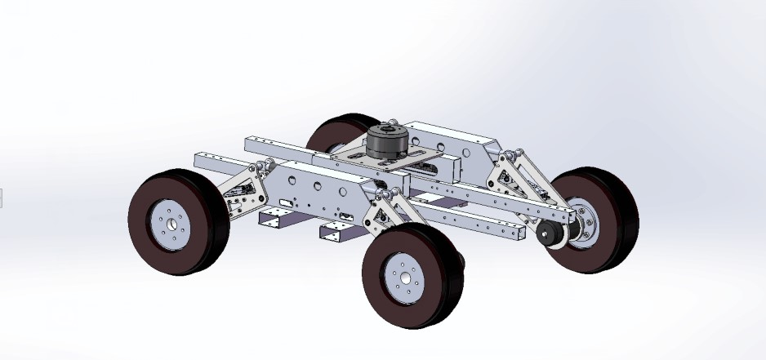
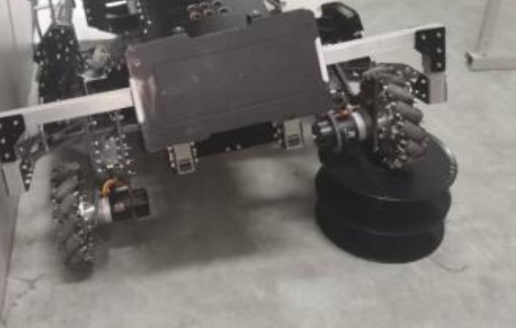
一、底盘结构 轮式底盘 + 非独立式悬挂（三维图纸，实际效果）

Slide 6
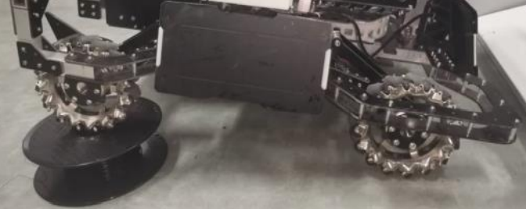
一、底盘结构
相比于独立悬挂，增加了一个自由度，可以很好的适应路面的起伏；
当路面有凸起时，其中一个轮组抬起，势必会导致其余三个轮组对地面的压力不相同，气弹簧的使用，可以快速响应这种不均匀变化，下压相应的轮组模块，达到适应路面的的目的。

Slide 7
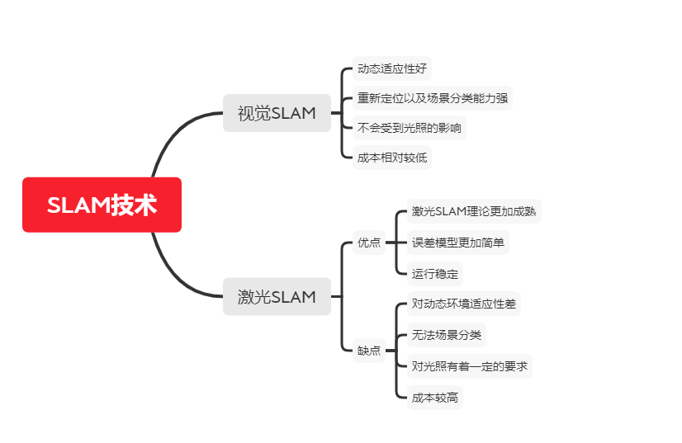
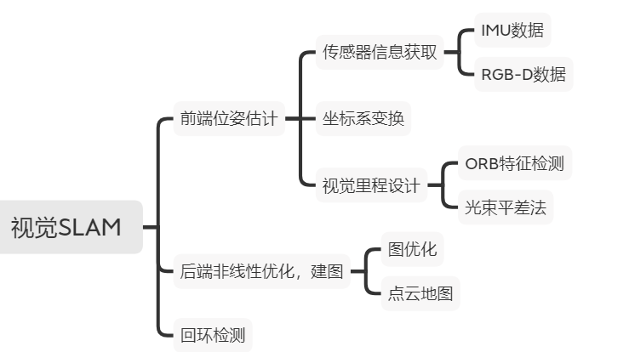
二、SLAM技术，视觉SLAM

Slide 8
三、基于视觉SLAM的改进
提高精度
卡尔曼滤波
惯性测量单元
深度相机
本项目采用深度相机与惯性测量单元融合的方式，以提高基于图像的SLAM技术的精度。

Slide 9
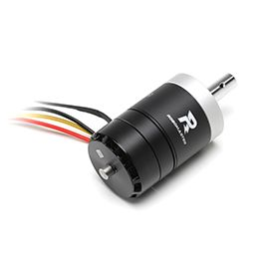
四、底盘运动的控制
采用DJIM3508无刷直流减速电机——实现机器人的实时高精度控制；
使用CAN总线，控制频率为1Khz——确保对电机的实时控制
使用电机差速转向——控制简单，复杂地形适应性强

Slide 10
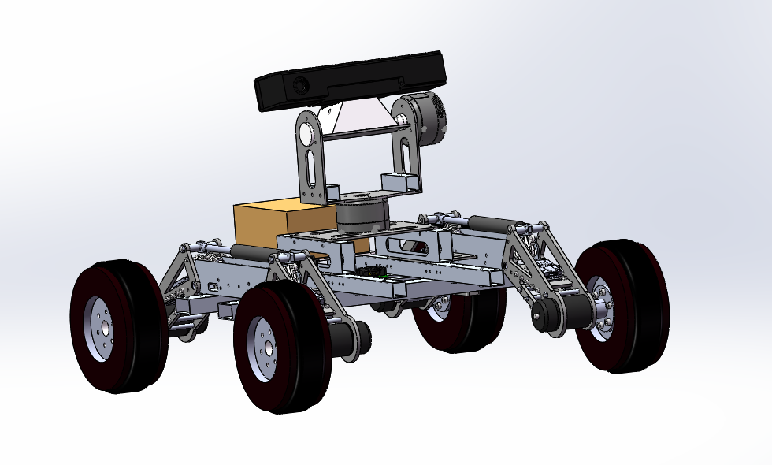
测绘机器人大体框架
摄像头
Intel mini PC
双轴云台
避震簧
电机电调
驱动电机
惯性测量单元
气弹簧

Slide 11
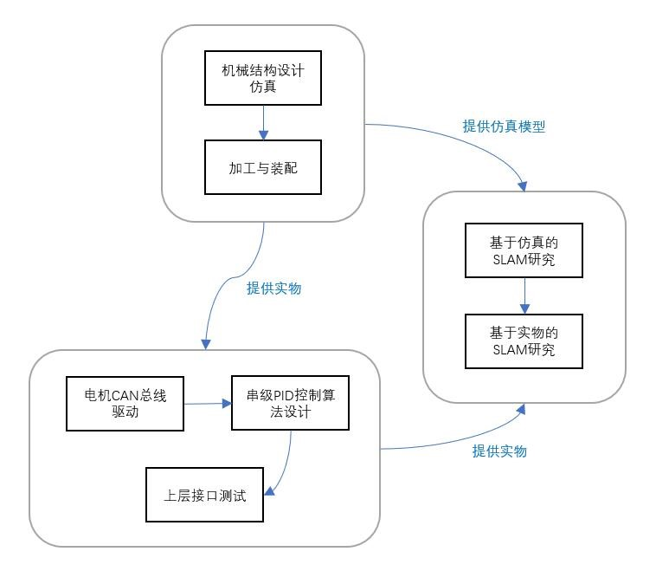
项目技术路线及安排
项目预期进度
2021年6月——2021年8月：机械成员建模及仿真，完成车体设计与力学仿真模型的搭建。仿真模型制作完成后交付给算法成员进行基于仿真的SLAM研究。
2021年8月——2021年10月：机械成员完成加工以及装配，装配完成后将实物交付给电控成员进行基于实物的SLAM研究。同时算法成员完成基础仿真平台的搭建与orb-slam3库的学习
2021年10月——2021年12月：电控成员完成整车基本功能调试，调试完成后将实物交给算法成员进行基于实物的SLAM研究。同时算法成员完成基于仿真实现SLAM的基本功能。
2021年12月——2022年5月：算法成员使用实物进行SLAM研究与测试。这一阶段的主要任务是部署已经在仿真平台上测试好的代码，在实际测试场地中测试实物，发现存在的问题并不断修改、迭代算法。

Slide 12
项目预期进度
2021年6月——2021年8月：机械成员建模及仿真，完成车体设计与力学仿真模型的搭建。仿真模型制作完成后交付给算法成员进行基于仿真的SLAM研究。
2021年8月——2021年10月：机械成员完成加工以及装配，装配完成后将实物交付给电控成员进行基于实物的SLAM研究。同时算法成员完成基础仿真平台的搭建与orb-slam3库的学习
2021年10月——2021年12月：电控成员完成整车基本功能调试，调试完成后将实物交给算法成员进行基于实物的SLAM研究。同时算法成员完成基于仿真实现SLAM的基本功能。
2021年12月——2022年5月：算法成员使用实物进行SLAM研究与测试。这一阶段的主要任务是部署已经在仿真平台上测试好的代码，在实际测试场地中测试实物，发现存在的问题并不断修改、迭代算法。

Slide 13
项目预期成果及说明
实物样机 一台
论文 两篇
专利 两项
将样机设计一种可适应多地形的，并能通过视觉SLAM技术完成测绘任务的机器人
制作出来之后，进行实地勘测试验，测试机器人在多种复杂地形下各种算法的表现，对比分析后发表相应学术论文。
与相关测绘公司进行交流讨论，对本项目样机进行改进。

Slide 14
项目经费规划
支出科目 | 金额 | 备注
RGB-D摄像头 | 2000元 | XBOX Kinect V2
无刷直流减速电机 | 1000元 | DJI M3508
云台电机 | 1700元 | DJI GM6020
材料及代加工费用 | 1500元 | 玻纤板、铝方管代加工，底盘搭建
Intel miniPC | 1500元 | 用于视觉识别与算法开发
论文版面费 | 5000元 | 发表论文所需的版面费两篇
专利申请费 | 4000元 | 申请专利所需费用
电子模块及传感器 | 2300元 | IMU，stm32控制器等其他电子元器件耗材
合计 | 19000元

Slide 15
请老师批评指导！ THANKS WATCHING

